Slide 1
Протокол клинического исследования Тема "Влияние периоперационной дозы дексаметазона на послеоперационный болевой синдром"
Травматологическое отделение №2
Специальность: 3.1.8 -- травматология и ортопедия
Срок выполнения: 2024 гг.
Исполнитель: Клименко В.С.
Со-исследователи: Дорогинский Святослав Станиславович, Бобиков Данил Георгиевич, Повалий Андрей Александрович.
Докладчик: Повалий Андрей Александрович
Санкт-Петербург, 2023 г.

Slide 2
Актуальность
Операции ТЭПКС одни из самых распространенных
Контроль раннего послеоперационного периода влияет на восстановление
Отек, скрытая кровопотеря, сниженный мышечный тонус
Боль и количество анальгетиков
Дексаметазон используется интраоперационно и эффективен, но!
не во всех случаях

Slide 3
Степень разработанности
Nielsen, Niklas I и коллеги в 2022 провели исследование в котором сравнивались различные высокие дозы (1,0 и 0,3 мг/кг)
Chan, Timmy Chi Wing et al. в 2020 году сравнивали группы пациентов с увеличенной дозой 16мг, нормальной дозой 8 мг
Мы предлагаем изучить 0,3 мг/кг и общепринятую дозу дозой 8 мг

Slide 4
Цель исследования
Провести клиническую оценку эффективности интраоперационных повышенных дозировок дексаметазона: 0,3 мг/кг на уровень послеоперационного болевого синдрома, по сравнению с стандартной дозой 8 мг.

Slide 5
Предмет исследования
Болевой синдром в первые сутки после ТЭПКС, определяемое визуальными шкалами
Ранее восстановление пациента после ТЭПКС, определяемое в ОД и силу мышцы.

Slide 6
Объект исследования
Пациенты, перенесшие первичное тотальное эндопротезирование коленного сустава

Slide 7
Методы исследования
Моноцентровое проспективное 2 слепое рандомизированное клиническое исследование
период с января 2024 года по декабрь 2024 года
Планируемое количество пациентов 92 человека
Расчёт мощности проводился на основании данных исследовани Nielsen N.I. и коллег (2022г)

Slide 8
Методы исследования
Группа А (предположительно 48 человек) - 0,3 мг/кг (исследуемая группа)
Группа Б (предположительно 48 человек) - 8 мг. (контрольная группа)
Рандомизация с помощью конвертов с «ключом», который будет известен только медицинской сестре и на этапе автоматической обработки данных (принцип «внешний ключ» - «внутренний ключ»)

Slide 9
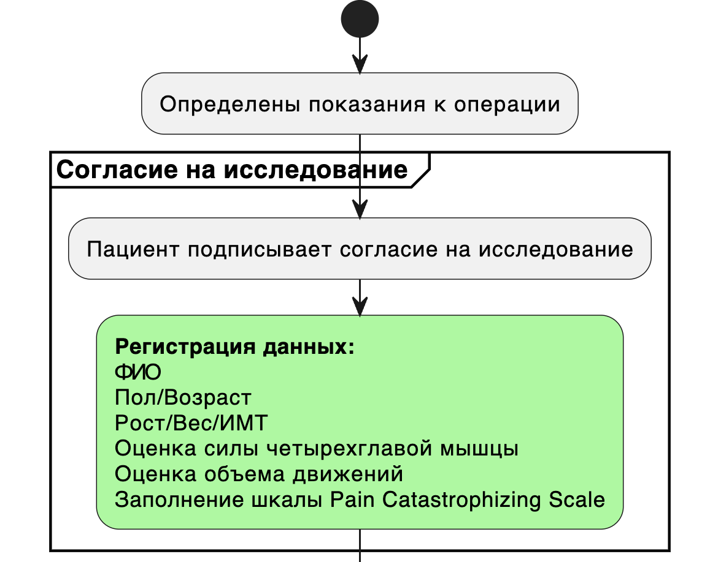
План выполнения исследования

Slide 10
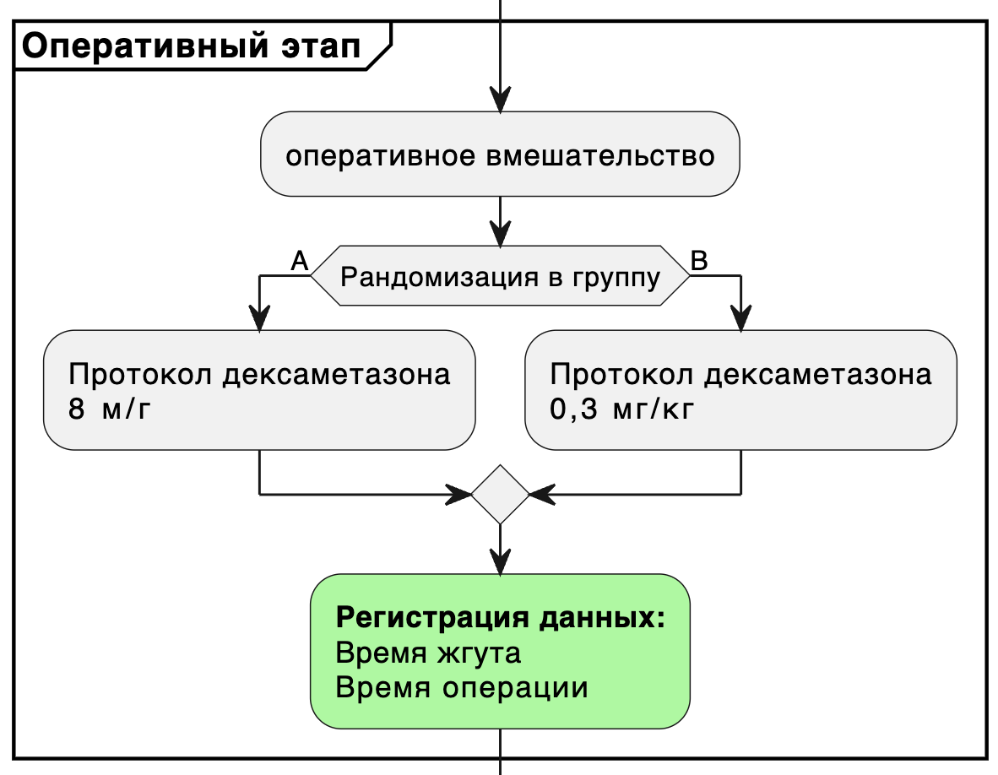
План выполнения исследования

Slide 11
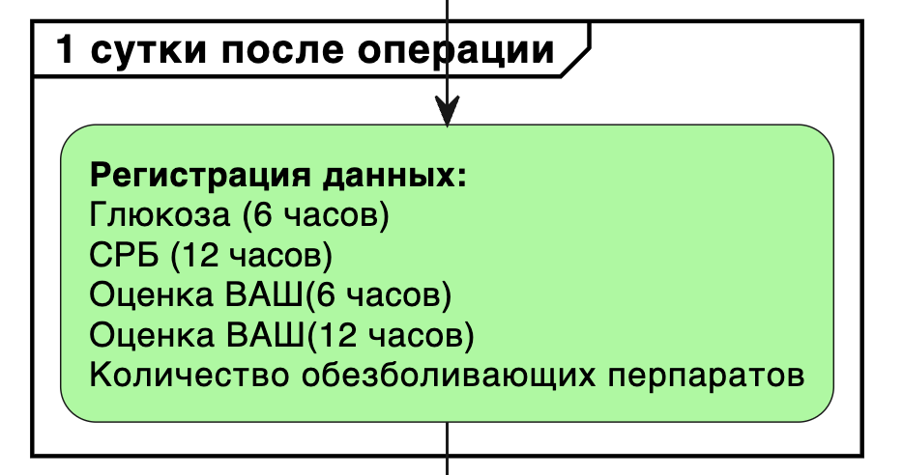
План выполнения исследования

Slide 12
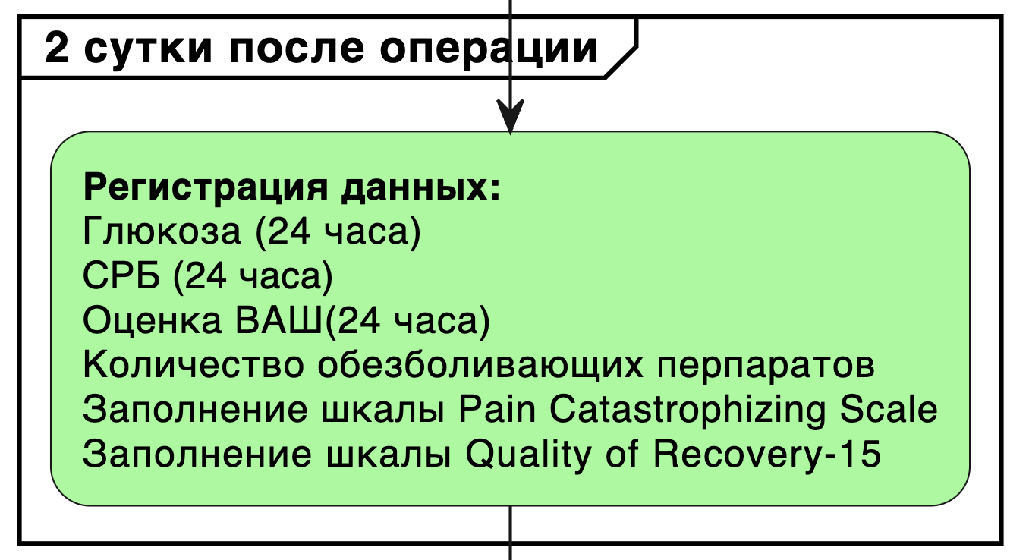
План выполнения исследования

Slide 13
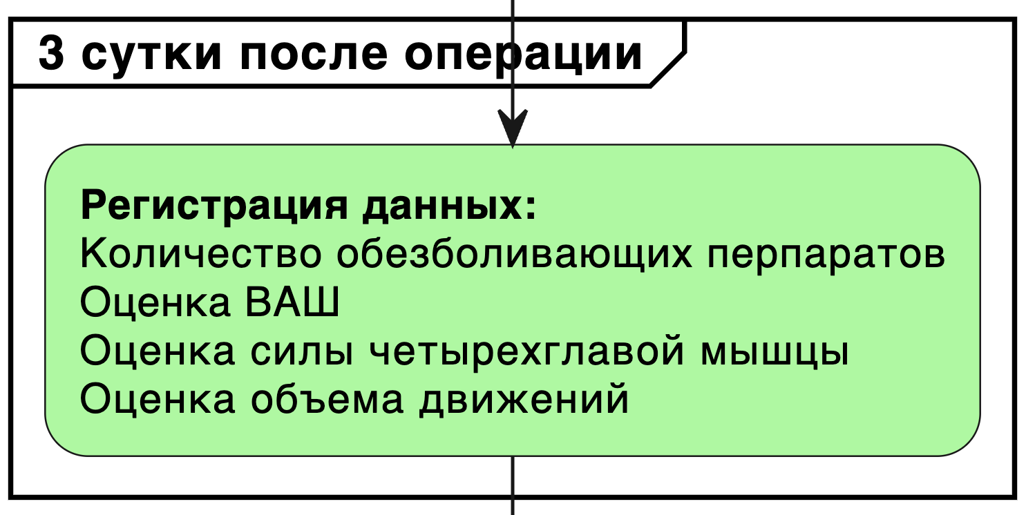
План выполнения исследования

Slide 14
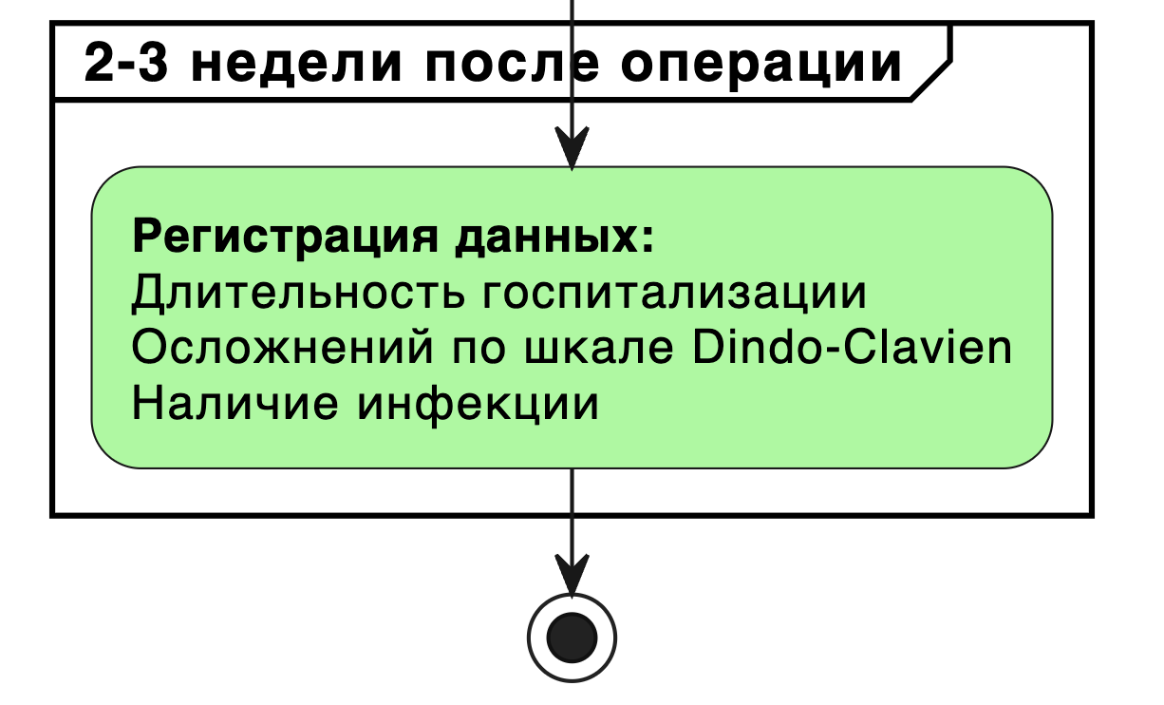
План выполнения исследования

Slide 15
Ожидаемые результаты
Ожидается более значимый результат в пользу группы B для пациентов с ожидаемой высокой болью по показателям
боли
потреблению обезболивающих
уровень СРБ
объем движений
сила 4-х главой мышцы
Отсутствие разницы между группами по показателям
глюкоза в крови
осложнения и наличие послеоперационной инфекции

Slide 16
Апробация результатов
Публикация статьи в научном журнале, рекомендованной ВАК
Результаты войдут в диссертационное исследование Клименко ВС
специальность “3.1.8 – травматология и ортопедия”
Тема: оптимизация лечения пациентов в раннем послеоперационном периоде после первичного эндопротезирования коленного сустава

